Slide 1
Яркие события 2018 года

Slide 2
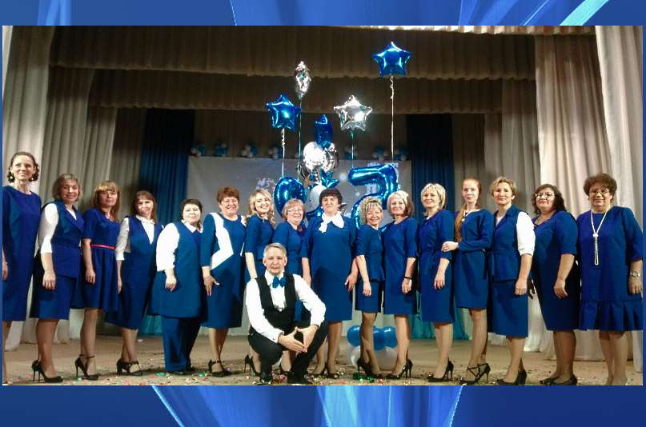
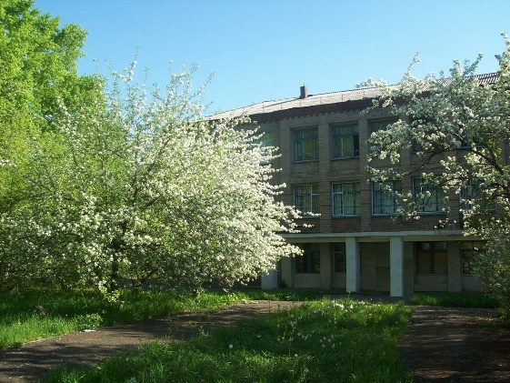
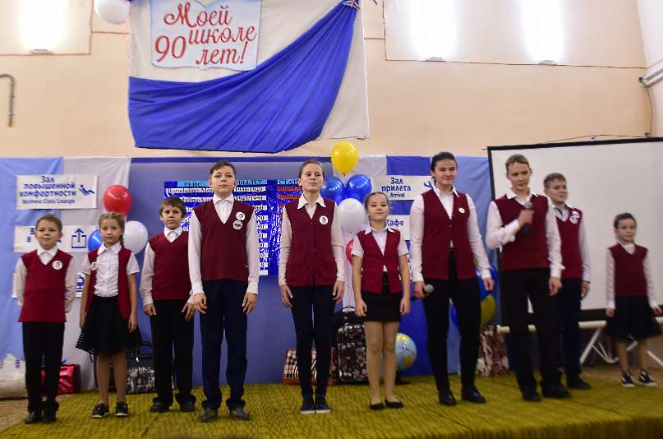
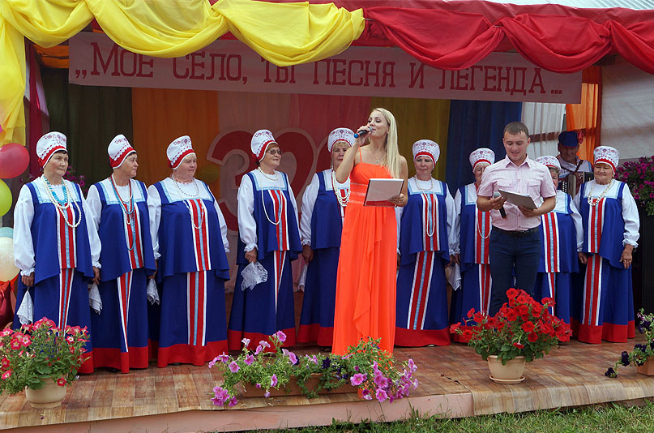
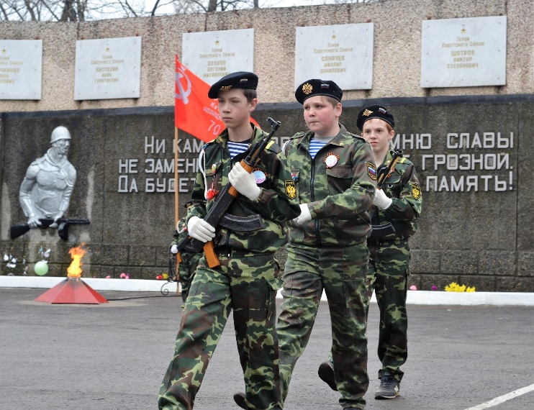
Знаменательные события
Верещагинской санаторной школе-интернат – 55 лет
Бородулинской школе - 90 лет
Гимназии – 25 лет
Вагонному депо - 85 лет
с. Путино - 320 лет
Военно-спортивному клубу «Патриот» - 30 лет

Slide 3
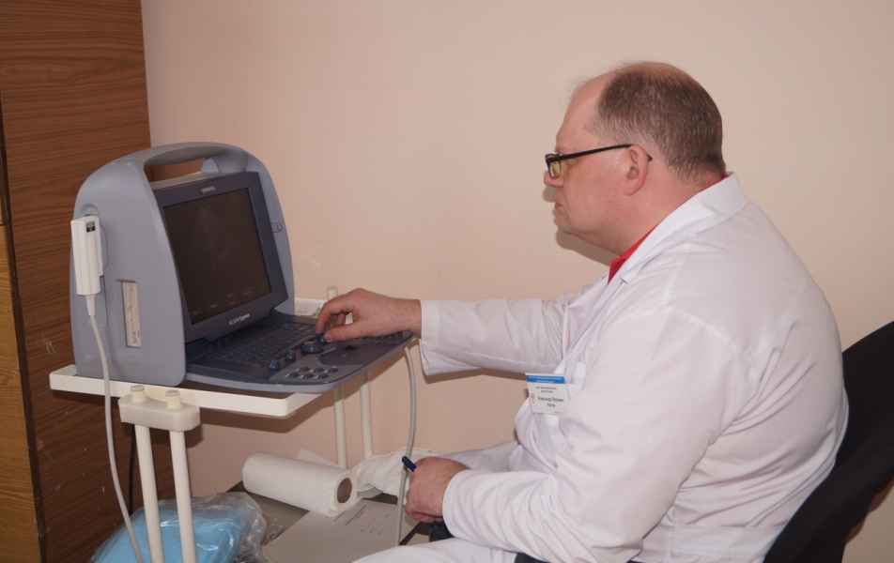
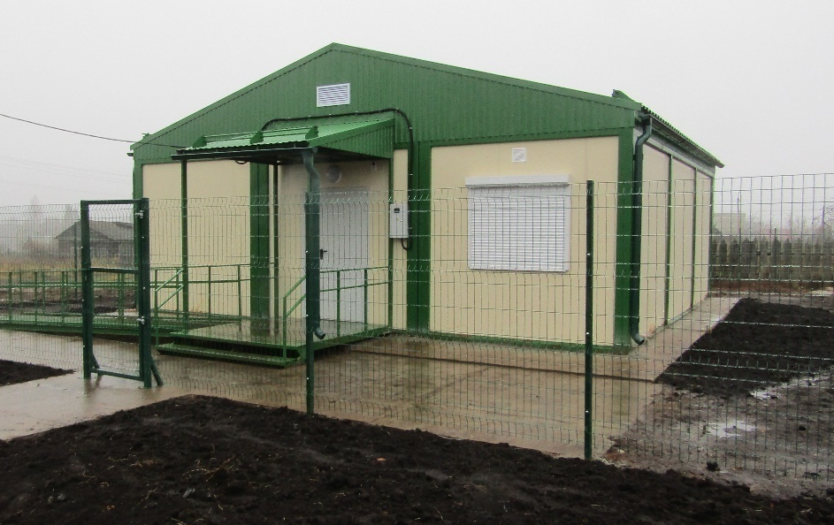
Знаменательные события
Ввод в эксплуатацию межпоселкового газопровода в селе Путин
Первым рейсом по маршруту Верещагино – Пермь
Открытие кардиологического центра
Открытие
городской бани
Строительство ФАПов в
п. Ленино и п. Субботники

Slide 4
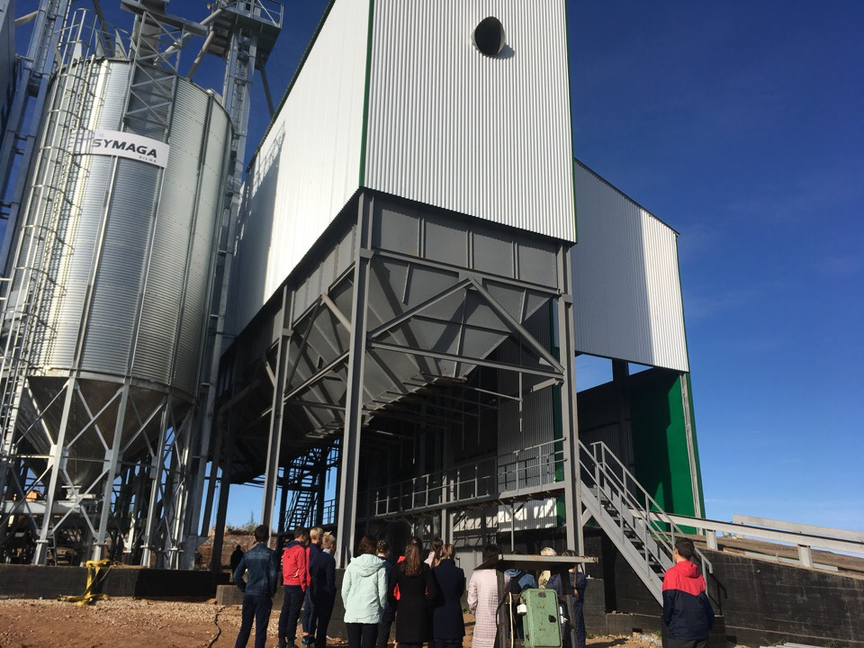
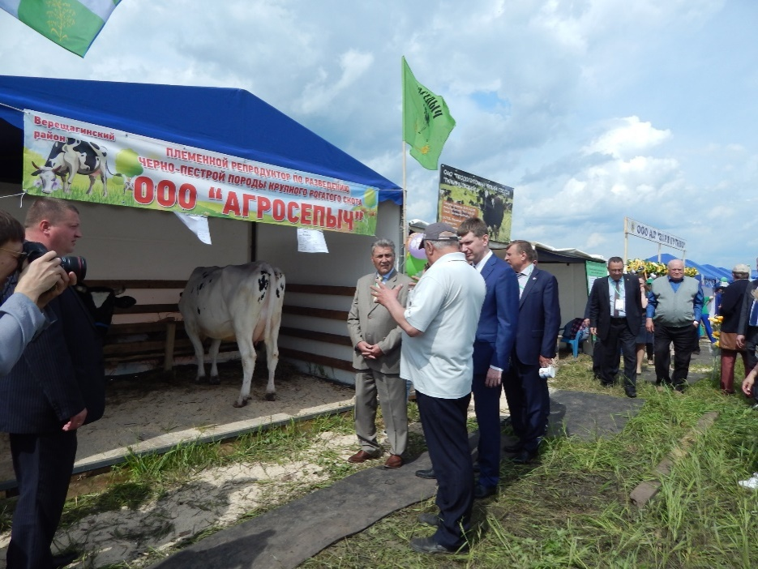
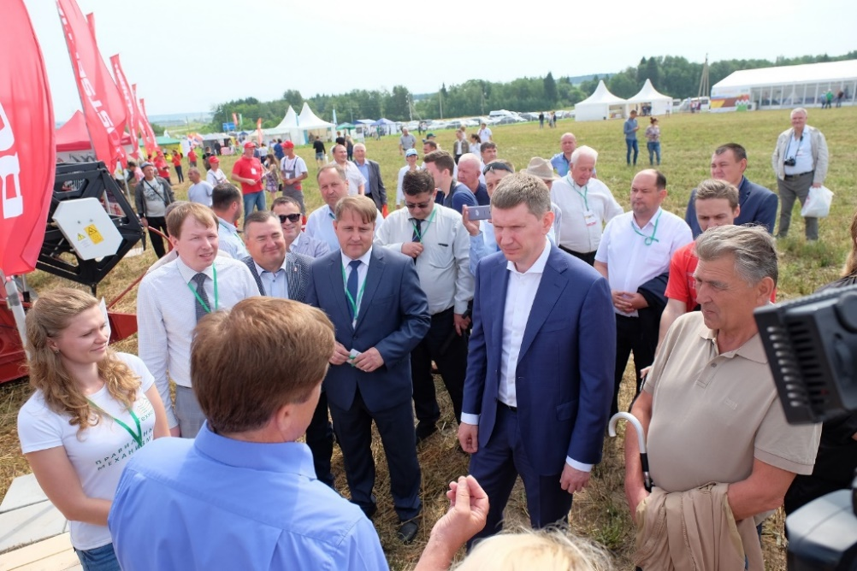
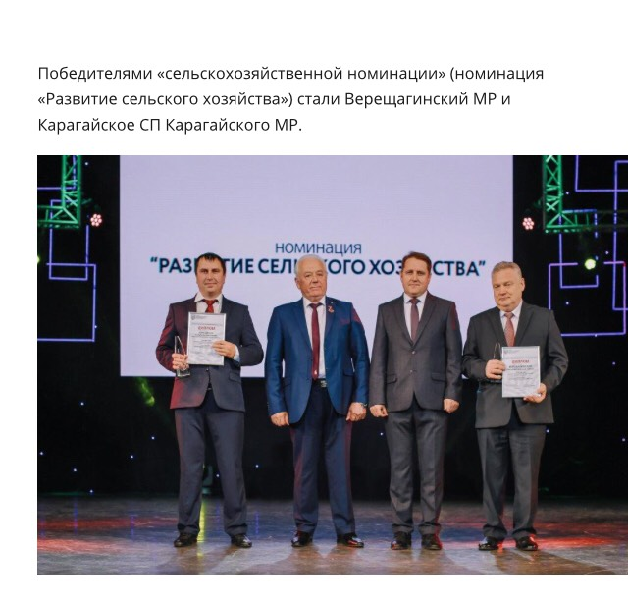
Сельское хозяйство
Зерноочистительный комплекс в с. Вознесенское
«АгроФест - 2018» выставка «Племенное животноводство-2018»
Верещагинский район представили три хозяйства: ООО АП «Заря Путино», ОАО ППС «Тимирязевский», ООО «Агросепыч».
На «АгроФесте» был организован первый краевой конкурс зоотехников -селекционеров. В нём участвовали двадцать человек. Третье место заняла селекционер Марина Павловна Боброва (ООО АП «Заря Путино»).
Строительство молочно – товарной фермы на 200 голов ООО «АФ «Галинское»
Победитель в номинации «Развитие сельского хозяйства»

Slide 5
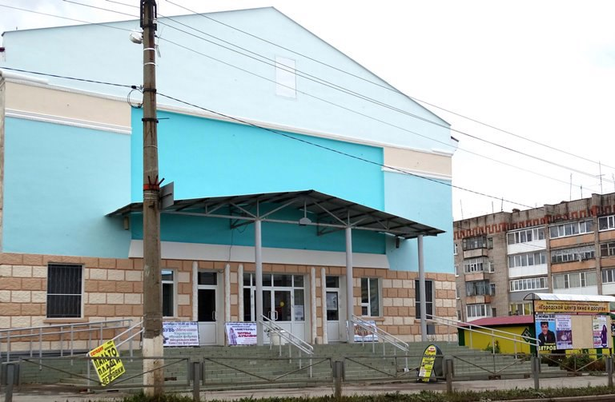
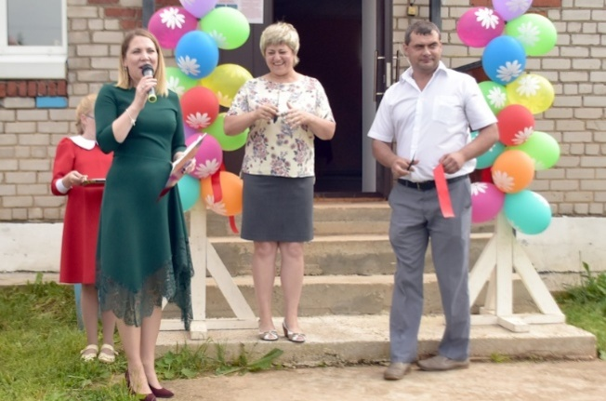
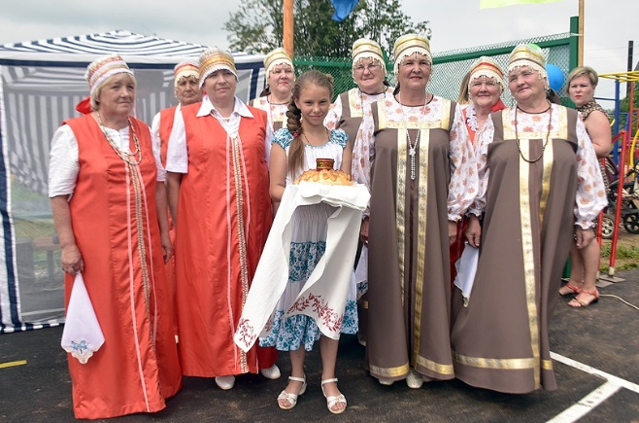
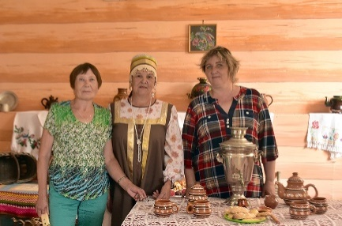
Проекты победители
федеральные конкурсы
Фонд кино Российской Федерации
МБУК «Городской центр кино и досуга» - реконструкция кинотеатра.
Президентский грант по поддержке НКО
семейный клуб «Апельсин» - проект по работе с будущими родителями.
Проект «Местный дом культуры»
- укрепление материально - технической базы и текущей ремонт МБУК «Городской центр кино и досуга» и сектора досуга пос. Субботники.

Slide 6
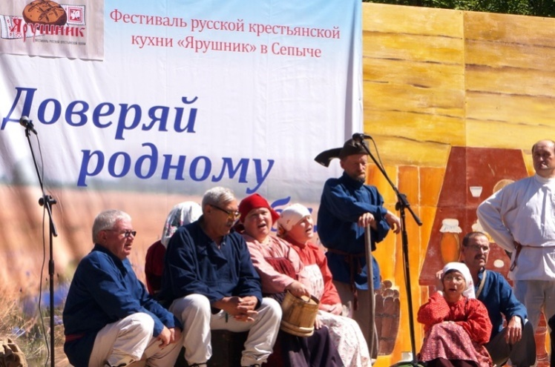
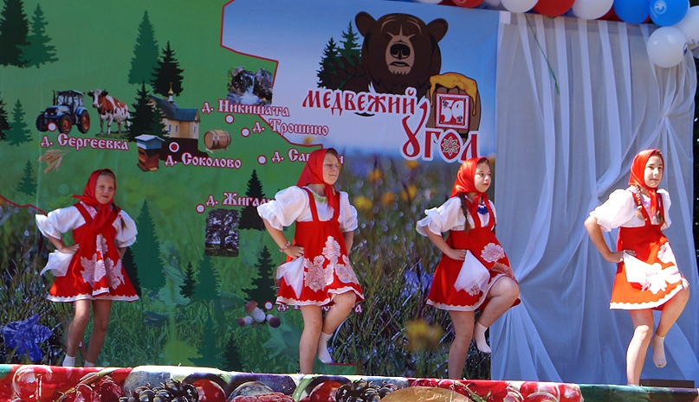
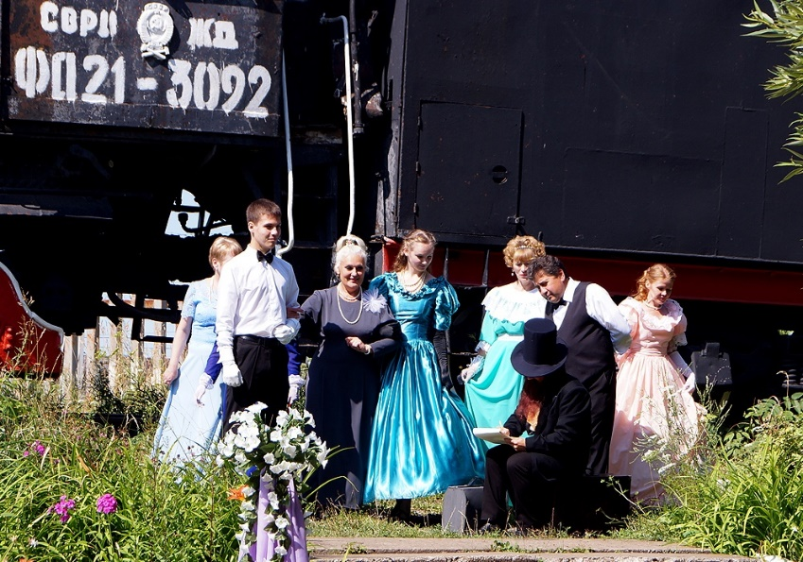
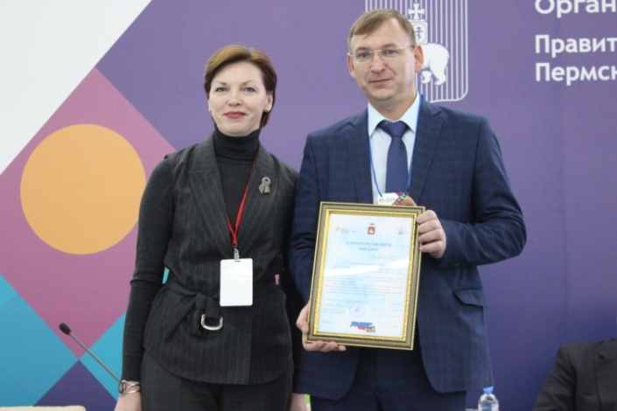
краевые конкурсы
Проекты победители
Проект «59 фестивалей 59 региона»: - МБУК «Сепычевский сельский центр досуга» фестиваль русской крестьянской кухни «Ярушник»; - МБУК «Сепычевский сельский центр досуга» фестиваль лесных промыслов «Медвежий угол»; - МБУК «Дворец досуга» – «Арт - Верещагино»; Краевой конкурс культурно - образовательных проектов:
- МБУ ДО «Школа искусств» – проект «Красно - Верещагино»;
Краевой конкурс культурно - досуговых учреждений:
МБУК «Зюкайский центр досуга» проект «Вместе мы волшебники!».
МБУК «Сепычевский сельский центр досуга» проект «Подростковый лагерь «Мишка-краевед».
Краевой конкурс комиссий по делам несовершеннолетних и защите их прав по достижению наиболее результативных значений показателей эффективности их деятельности
Верещагинский муниципальный район
Реализовали проект «Старина моя незабытая». в конкурсе, направленного на модернизацию музейного дела в номинации «Возрождение исторической памяти Пермского края».
Итого: более 7 млн. руб.

Slide 7
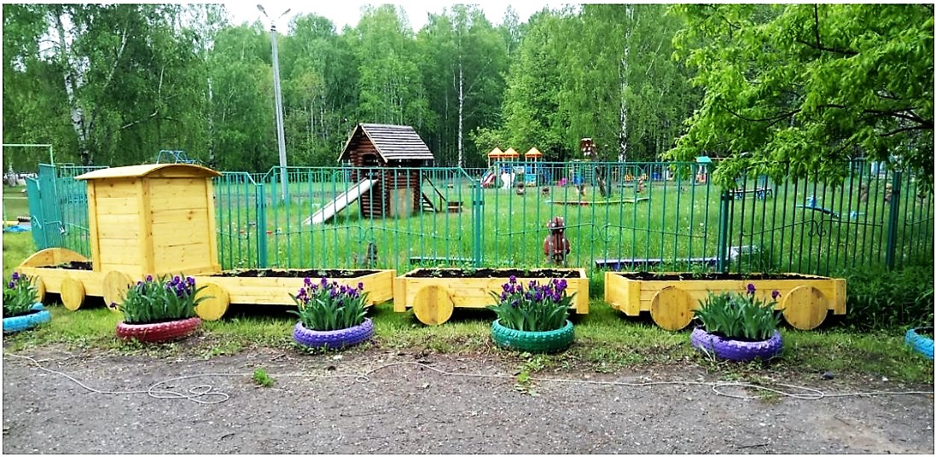
Победители проекты
Проект «Главная сцена», в номинации «Духовность и культура» (городской парке культуры и отдыха)
Победитель конкурса социально-культурных проектов.
Проект «Веселый паровозик»
Победитель конкурса социально-культурных проектов. Инициатором выступила общественная организация «Районный Совет женщин». Мастера Владимир Куртыгин, Влад Шалтыбаев, Стас Бугрин (работники ООО «Орион») по проекту ИП Конькова Олега Иванович.
Победитель краевого конкурса

Slide 8
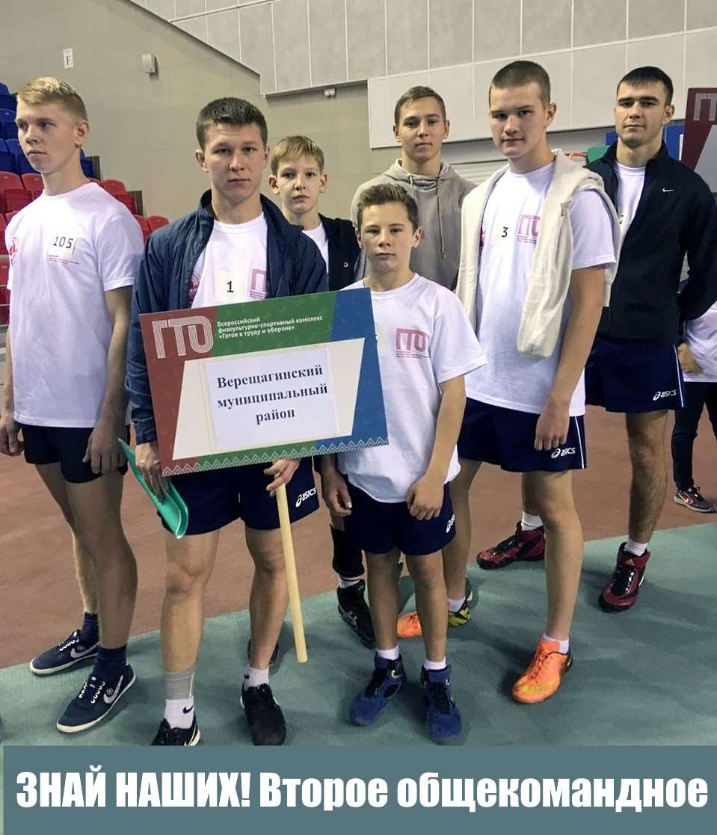
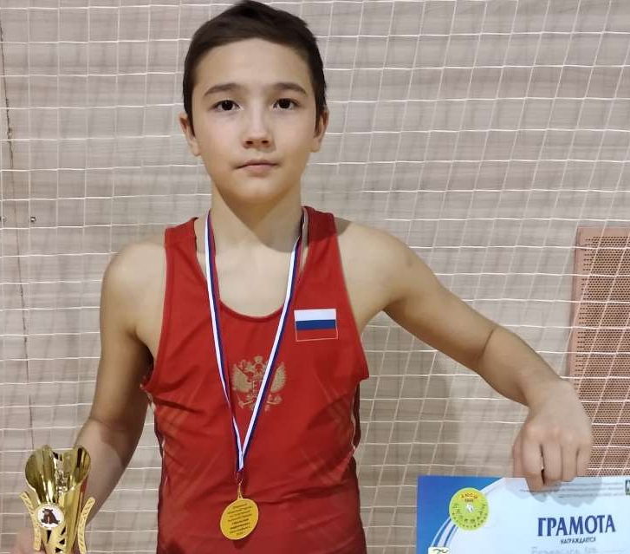
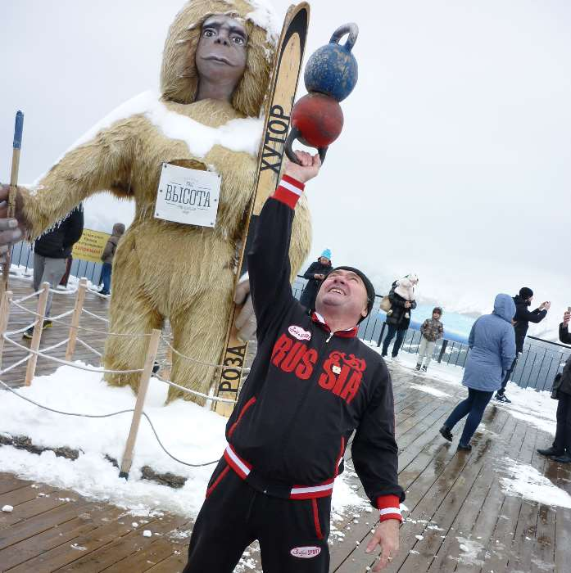
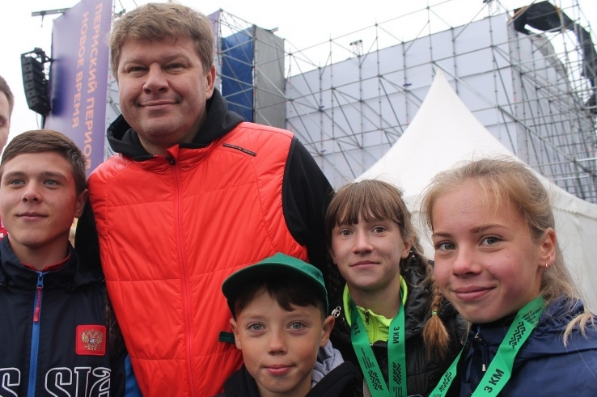
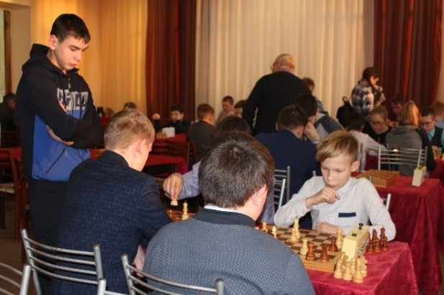
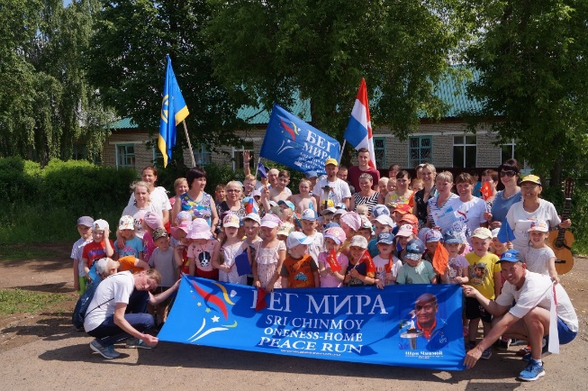
Спортивные достижения
М. И. Пупышев (п. Зюкайка) занял первое место в соревнованиях в рамках чемпионата мира, чемпионата Европы, чемпионата стран СНГ по гиревому триатлону в экстремальных условиях
Второе общекомандное место на фестивале Всероссийского физкультурно- спортивного комплекса «Готов к труду и обороне» (ГТО) по самозащите без оружия, посвящённый 80-летию самбо в России
Воспитанник ДЮСШ
Лев Безмаслов
II краевой детский шахматный фестиваль «Юность Прикамья»

Slide 9
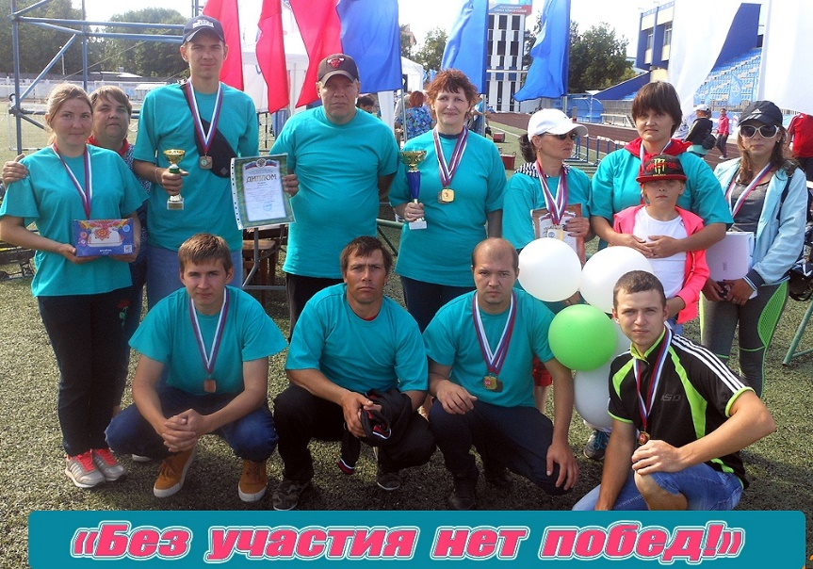
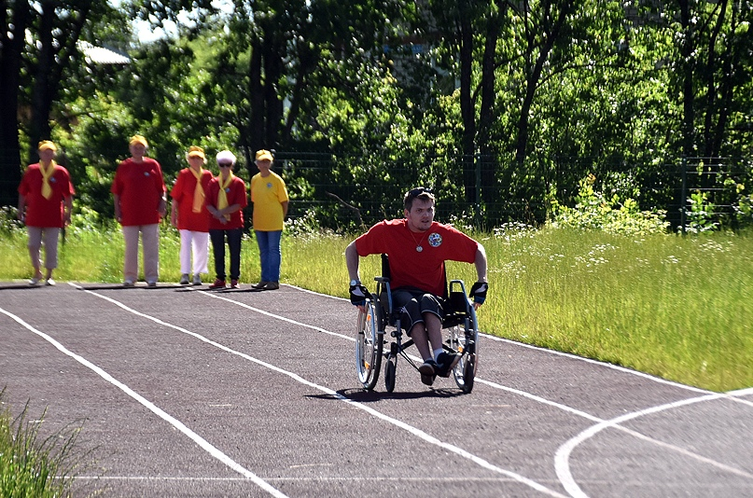
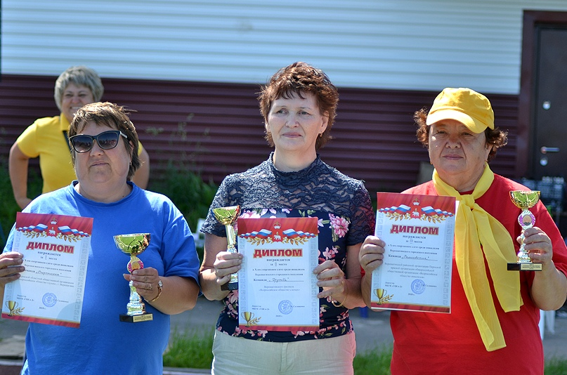
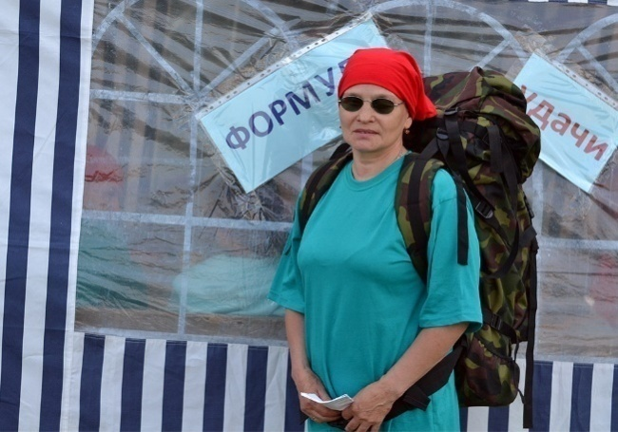
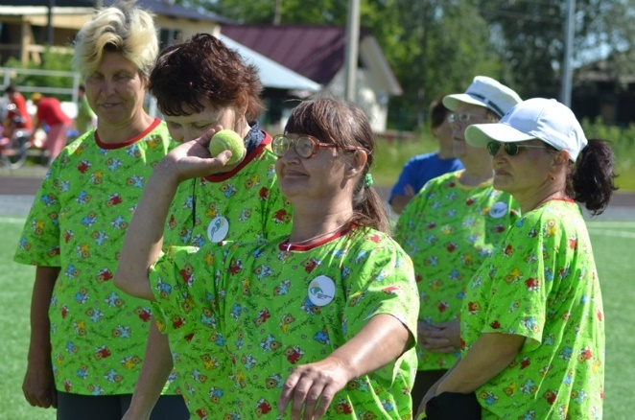
Спортивные достижения
IV-й этап VIII-го краевого Паралимпийского фестиваля под девизом: «Без участия нет побед!». 1-е место на дистанции 100 метров,
Два 2-х места (прыжки с места и бег на 100 метров),
Три 3-х места (бег на 100 метров, прыжки с места, толкание ядра).
Десятый слёт людей с ограниченными возможностями, в котором участвовали члены Верещагинских районных организаций Всероссийского общества инвалидов, а также Всероссийского общества слепых и глухих.
4 место в чемпионате Пермского края по спортивному туризму на пешеходных дистанциях ( по спорту слепых)

